Slide 1

Programování
Soubory a složky

Slide 2
Stream
Součást knihovny System.IO
Vytváří standard pro přenos souborů v datových proudech
Abstraktní třída umožňující čtení/zápis z různých zdrojů (soubor, paměť, …)
Následující třídy implementují třídu Stream podle konkrétního zdroje
FileStream – fyzické soubory
MemoryStream – operační paměť
BufferedStream – jiné proudy (streams)
NetworkStream – síťové sockety
PipeStream - procesy

Slide 3
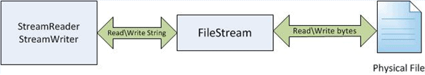
StreamReader, StreamWriter
Obě třídy slouží jako pomoc pro snazší čtení a zápis dat
Konvertují čtené datové bytes do znaků případně řetězců
Konvertují zapisované znaky a řetězce do datových bates
Lze je používat pro různé typy streamů

Slide 4
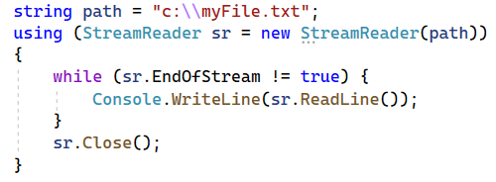
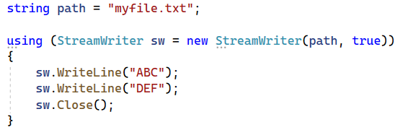
Příklad čtení a zápisu do textového
Výpis souboru do konzole
Zápis do soubor

Slide 5
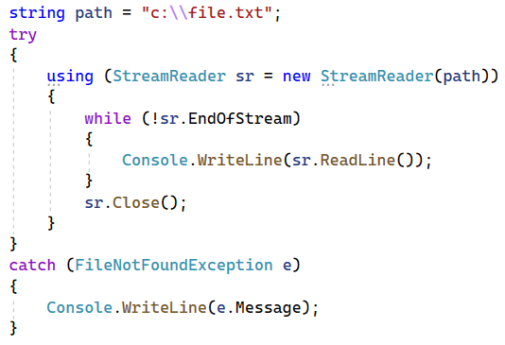
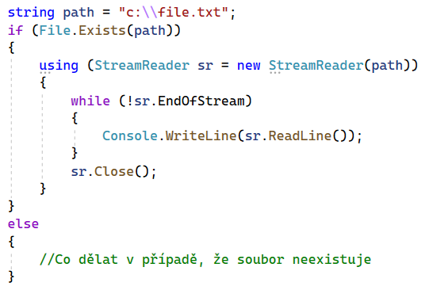
Neexistující soubor pro zápis
Try - catch
File

Slide 6
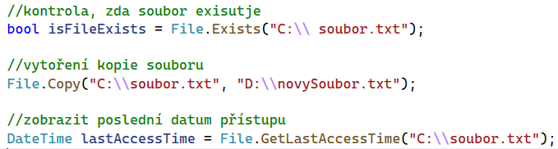
File
Statická třída pro práci s textovým souborem
Pro práci s třídou File není třeba ustanovovat datové proudy
Pokud chceme mít větší kontrolu nad práci se souborem využijeme třídu FileInfo

Slide 7
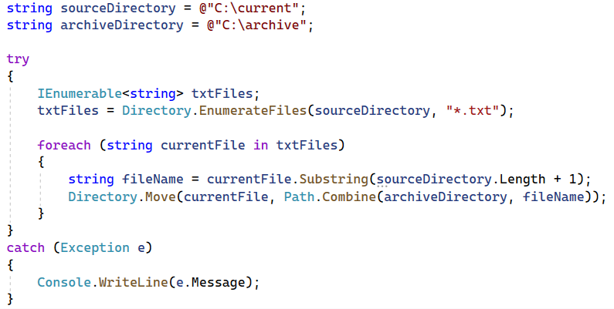
Directory
Statická třída pro práci s adresáři
Pokud chceme mít větší kontrolu nad práci s adresářem využijeme třídu DirectoryInfo

